Slide 1
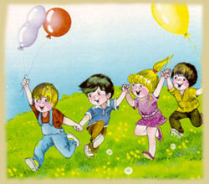
МДОБУ «ЦРР» - детский сад № 43 МО
Кореновский район
СОВРЕМЕННЫЕ ЗДОРОВЬЕСБЕРЕГАЮЩИЕ ТЕХНОЛОГИИ,
ИСПОЛЬЗУЕМЫЕ В ДЕТСКОМ САДУ.
Выполнила: воспитатель Е.Д. Цуканова

Slide 2
,,

Slide 4
Здоровьесберегающие технологии
целостная система воспитательно-
оздоровительных, коррекционных
и профилактических мер
которые осуществляются
в процессе взаимодействия
ребенка и педагога
ребенка и родителей
ребенка и доктора

Slide 5
Обеспечить дошкольнику возможность
сохранения здоровья
Сформировать у него необходимые
знания, умения и навыки по ЗОЖ
Научить использовать полученные
знания в повседневной жизни

Slide 6
Здоровьесберегающие технологии
технологии сохранения и стимулирования
здоровья
технологии обучения здоровому образу жизни
коррекционные технологии

Slide 7
Технологии сохранения и стимулирования
здоровья используемые мною в группе
Динамические паузы
Подвижные и спортивные игры
Пальчиковая гимнастика
Гимнастика для глаз
Дыхательная гимнастика
Гимнастика бодрящая

Slide 8
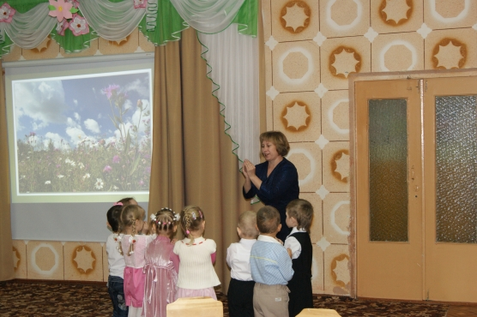
Динамические паузы
во время занятий, 2-5 мин., по мере утомляемости детей

Slide 9
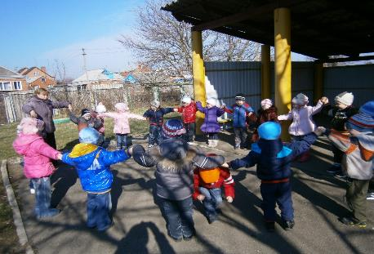
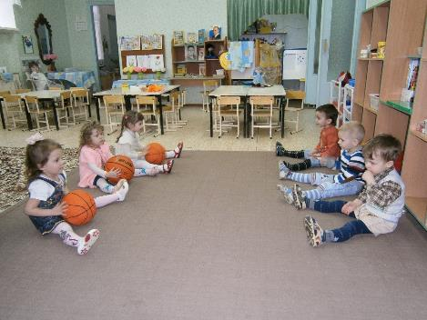
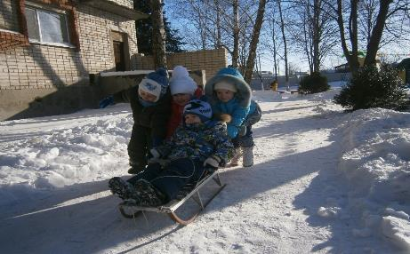
Подвижные и спортивные игры
как часть физкультурного занятия, на прогулке, в групповой комнате – малой, со средней степенью подвижности.

Slide 10
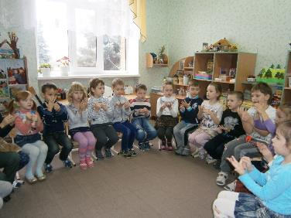
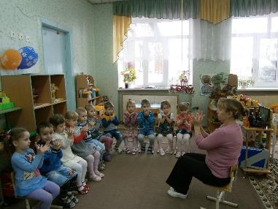
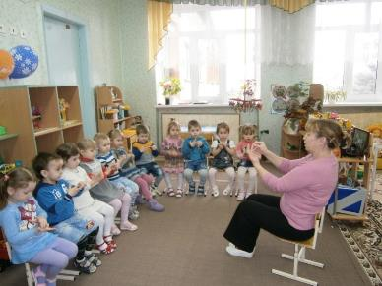
Пальчиковая гимнастика
Разотру ладошки сильно, Каждый пальчик покручу. Поздороваюсь со всеми, Никого не обойду.

Slide 11
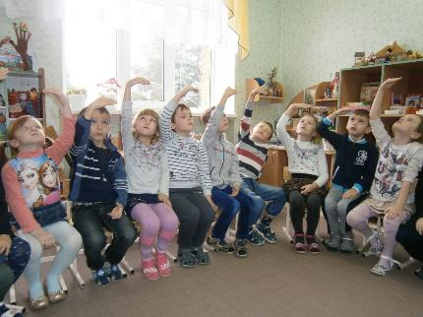
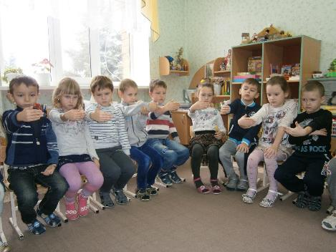
Гимнастика для глаз
ежедневно по 3-5 мин. в любое свободное время; в зависимости от интенсивности зрительной нагрузки

Slide 12
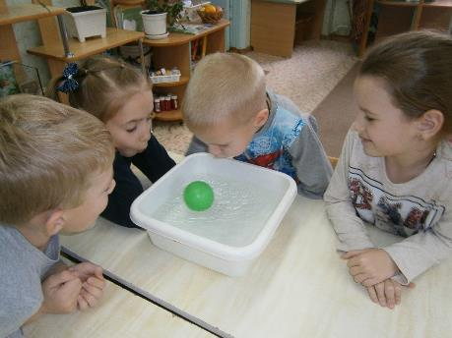
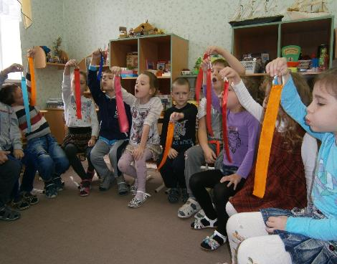
Дыхательная гимнастика
проводится в различных формах физкультурно-оздоровительной работы.
Активизируется кислородный обмен во всех тканях организма, что способствует нормализации и оптимизации его работы в целом.

Slide 13
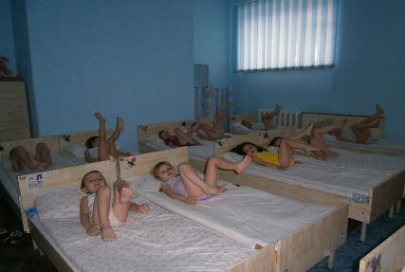
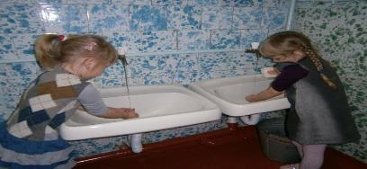
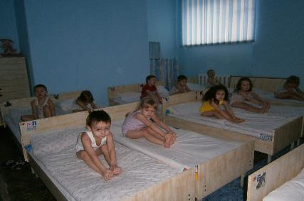
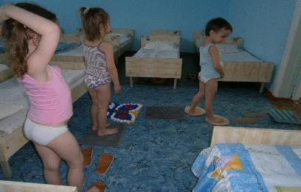
Гимнастика бодрящая
проводится после дневного сна, форма проведения различна: упражнения
на кроватках, обширное умывание,
ходьба по коврикам «здоровья» и т.д.

Slide 14
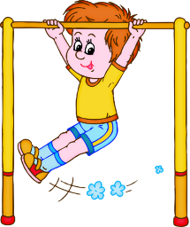
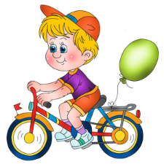
Технологии обучения здоровому образу жизни
Утренняя гимнастика
Физкультурные занятия
Занятия из серии «Азбука здоровья»
Самомассаж
Активный отдых

Slide 15
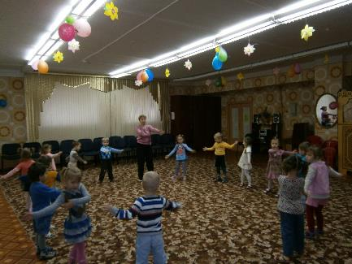
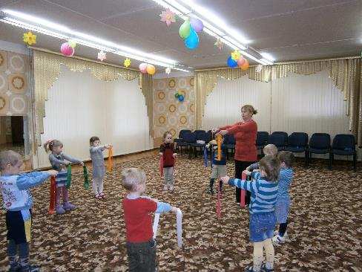
Утренняя гимнастика
Точно знаем: по утрам
Взрослым всем и малышам
Чтоб стать сильным и здоровым,
Не болеть и быть весёлым,
Надо быстро просыпаться и зарядкой заниматься.

Slide 16
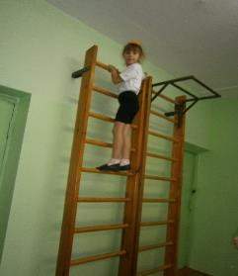
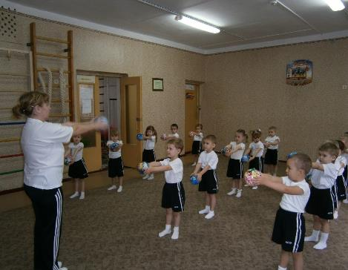
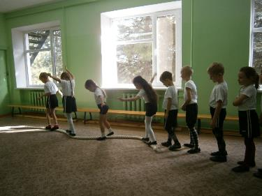
Физкультурные занятия
Занятия проводятся в соответствии программой, по которой работает ДОУ

Slide 17
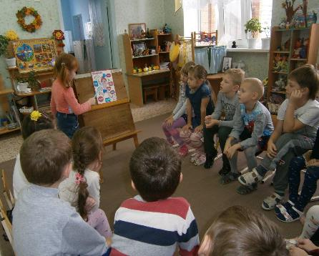
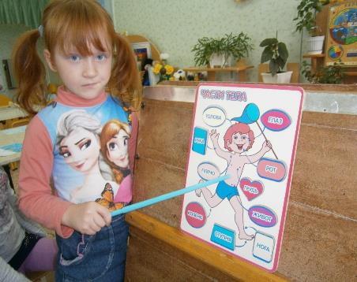
Занятия из серии «Азбука здоровья

Slide 18
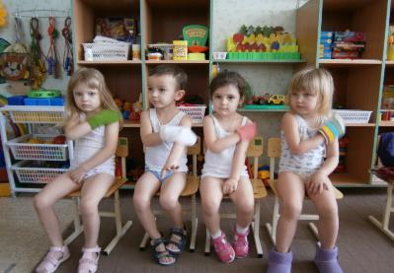
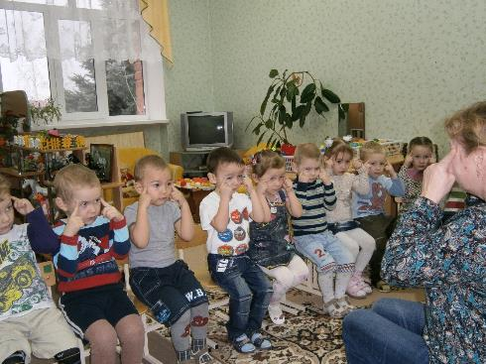
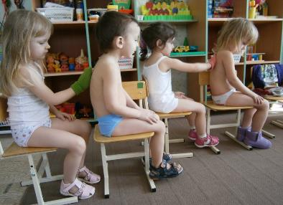
Самомассаж
Самомассаж проводится в игровой форме ежедневно, в виде пятиминутного занятия или в виде динамической паузы на занятиях.

Slide 19
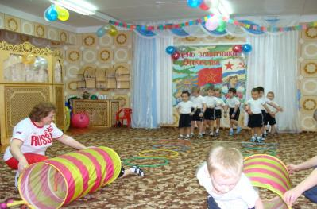
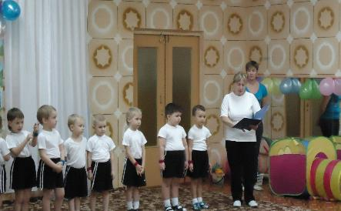
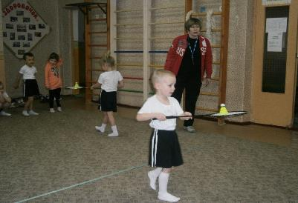
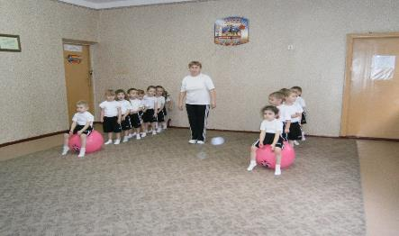
Активный отдых
физкультурные праздники, досуги, развлечения, дни здоровья

Slide 20
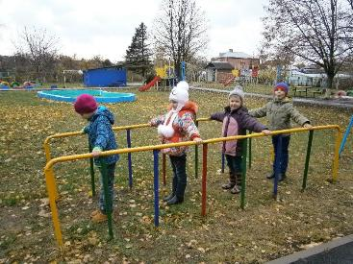
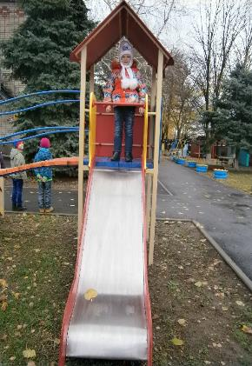
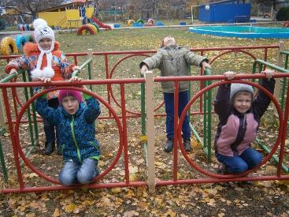
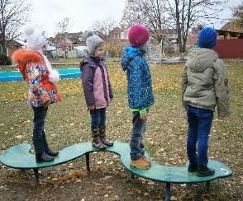
Активный отдых
Спортивное оборудование позволяет обеспечить максимальную двигательную активность детей на прогулке

Slide 21
Коррекционные технологии
Технология музыкального воздействия
Сказкотерапия
Артикуляционная гимнастика

Slide 22
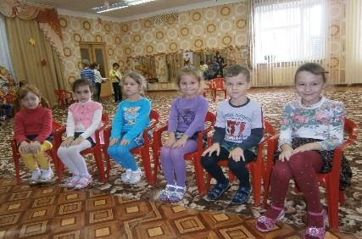
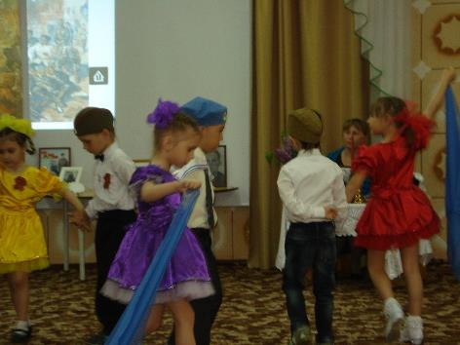
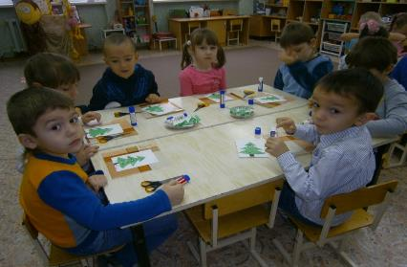
Технология музыкального воздействия
используется в качестве вспомогательного средства, как часть других технологий, для снятия напряжения, повышения эмоционального настроя.

Slide 23
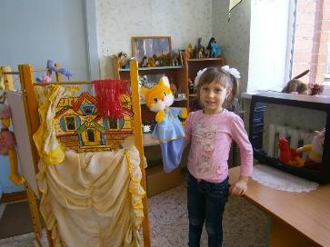
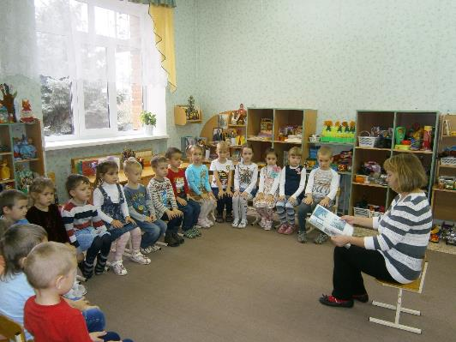
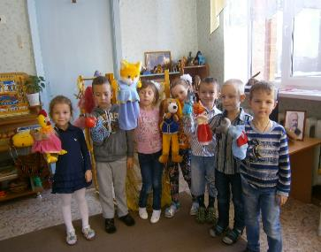
Сказкотерапия
используется для психотерапевтической и развивающей работы. Сказку может рассказывать взрослый, либо это может быть групповое рассказывание.

Slide 24
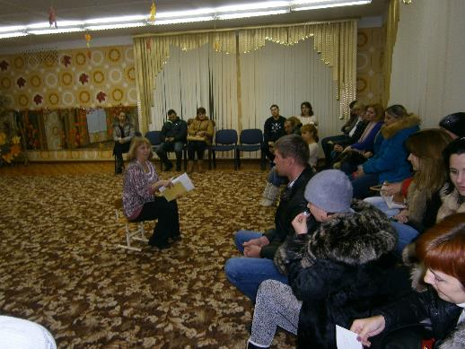
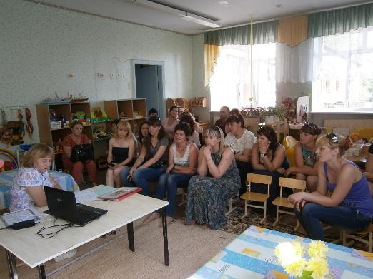
Работа с родителями
валеологическое просвещение родителей.

Slide 25
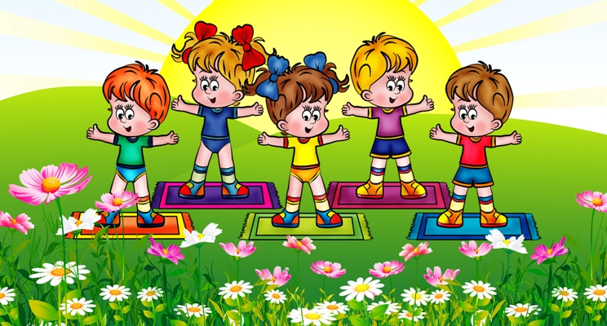
СПАСИБО ЗА ВНИМАНИЕ !

